Slide 1




Slide 2






تعيين تلميذ(ة) للإجابة.
توجيهات و شرح التعليمات.
عرض فيديو.
المرور بين الصفوف للمساعدة و تصحيح الإنجازات.
عمل في ثنائيات.
نهاية الشريط، المرور إلى الشريحة الموالية.

Slide 3

تنظيم حصص الأسبوع التربوي
اليوم 1 -
اليوم 4 -
أنشطة اعتيادية.
معجم.
الاستماع والتحدث/ القراءة
تقويم الطلاقة/ التحدث.
أنشطة اعتيادية .
قراءة : استثمار النص.
تمارين كتابية: البنيات اللغوية .
تقويم الطلاقة / التحدث.
اليوم 5 -
اليوم 2 -
أنشطة اعتيادية.
الاستماع والتحدث : إعادة الإنتاج.
تعبير كتابي.
تقويم الطلاقة / التحدث.
أنشطة اعتيادية.
الاستماع والتحدث : عناصر الحكاية.
القراءة استراتيجية المفردات.
تقويم الطلاقة / التحدث.
اليوم 6 -
اليوم 3 -
أنشطة اعتيادية .
توليف ودعم .
تقويم الطلاقة / التحدث.
أنشطة اعتيادية .
الاستماع والتحدث : البنية السردية
قراءة: استراتيجية الفهم .
تقويم الطلاقة / التحدث.

Slide 4









هيكلة حصة اليوم
- 01 انشطة اعتيادية
نشيد : «الفراشة».
كلمات بصرية.
- 02طلاقة
توليف ودعم.
- 03أنشطة التوليف و الدعم
إستراتيجية الصفة المضافة ــــــ إستراتيجية الفهم ــــــ الجملة الفعلية ــــــ إنتاج فقرة تصف حيوان.
- 04 الطلاقة / التحدث
تقويم فردي لمهارتي الطلاقة والتحدث.

Slide 5

عند نهاية الحصة
على الأقل 80 % من المتعلمين سيكونون قادرين على:
قراءة فقرات بطلاقة، والإجابة على أسئلة الفهم.
استثمار التعلمات السابقة لإنجاز تمارين تطبيقية.
تقويم فردي لمهارتي الطلاقة والتحدث.

Slide 6


افتتاح الحصة
افتتاح الحصة
الترحيب وتدبير السلوك.
الأنشطة الاعتيادية: نشيد : «الفراشة»/ كلمات بصرية.

Slide 7



اختتام الحصة
الطلاقة / التحدث
أنشطة التوليف والدعم
الطلاقة
افتتاح الحصة
مرحبا بكم . سننطلق في حصة اللغة العربية .

Slide 8


اختتام الحصة
الطلاقة / التحدث
أنشطة التوليف والدعم
الطلاقة
افتتاح الحصة
قبل أن نبدأ حصة اليوم سأخبركم عن شروط الحصول على نجمة التميز.
في كل حصة سيفوز ثلاثة منكم بالنجمة.
أُنْصِتُ وأَنْتَبِهُ جَيِّداً لِلدَّرْسِ.
دونَ أَن أَقِف، أَرْفَعُ أُصْبُعي لِلْإجابَةِ.

Slide 9


اختتام الحصة
الطلاقة / التحدث
أنشطة التوليف والدعم
الطلاقة
افتتاح الحصة
ضعوا اللوحة والكراسة في القمطر.

Slide 10

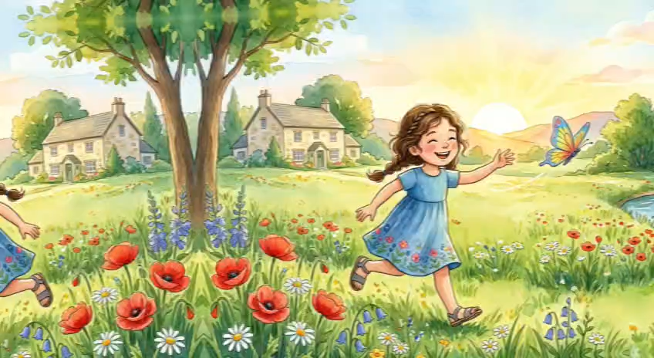
اختتام الحصة
الطلاقة / التحدث
أنشطة التوليف والدعم
الطلاقة
افتتاح الحصة
أنشدوا.

Slide 11


اختتام الحصة
الطلاقة / التحدث
أنشطة التوليف والدعم
الطلاقة
افتتاح الحصة
من يقوم للإنشاد؟

Slide 12
إختتام الحصة
الطلاقة / التحدث
أنشطة التوليف والدعم
الطلاقة
افتتاح الحصة
من يقرأ؟
تَلْسَعُ
تَصْنَعُ
اَلْحَريرُ
عَسَلٌ
نَسَجَتْ
شَرْنَقَةً
اَلنَّحْلَةُ
دودَةً

Slide 13
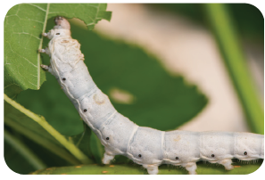
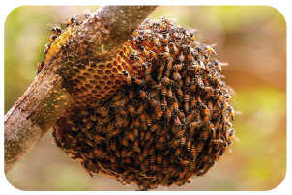
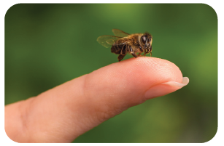
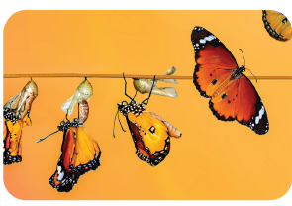
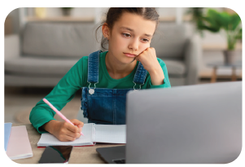
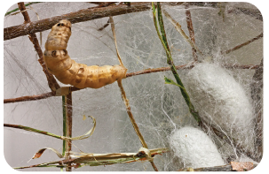
إختتام الحصة
الطلاقة / التحدث
أنشطة التوليف والدعم
الطلاقة
افتتاح الحصة
سأشير إلى الصورة وأنتم تقولون الجملة التي تعبر عنها الصورة.

Slide 14
إختتام الحصة
الطلاقة / التحدث
أنشطة التوليف والدعم
الطلاقة
افتتاح الحصة
من يقرأ؟ من يركب جملة مستعملا .....؟
اَلْخَلِيَّةُ
تَنْسُجُ
تَلْسَعُ
دودَةُ ٱلْقَزِّ
تَسْتَوْعِبُ
شَرْنَقَةٌ

Slide 15
طلاقة
- 02 طلاقة
توليف ودعم.

Slide 16

إختتام الحصة
الطلاقة / التحدث
أنشطة التوليف والدعم
الطلاقة
افتتاح الحصة
ستتدربون على قراءة كلمات وقراءة فقرات.

Slide 17
اختتام الحصة
الطلاقة / التحدث
أنشطة التوليف والدعم
الطلاقة
افتتاح الحصة
لنقرأ معا.
كانَتْ
بَعيداً
دائِماً
نَفْسَها
اَلَّذي
بَيْنَما
بِكُلِّ
خارِجِ

Slide 18
اختتام الحصة
الطلاقة / التحدث
أنشطة التوليف والدعم
الطلاقة
افتتاح الحصة
من يقرأ؟
كانَتْ
بَعيداً
دائِماً
نَفْسَها
اَلَّذي
بَيْنَما
بِكُلِّ
خارِجِ

Slide 19

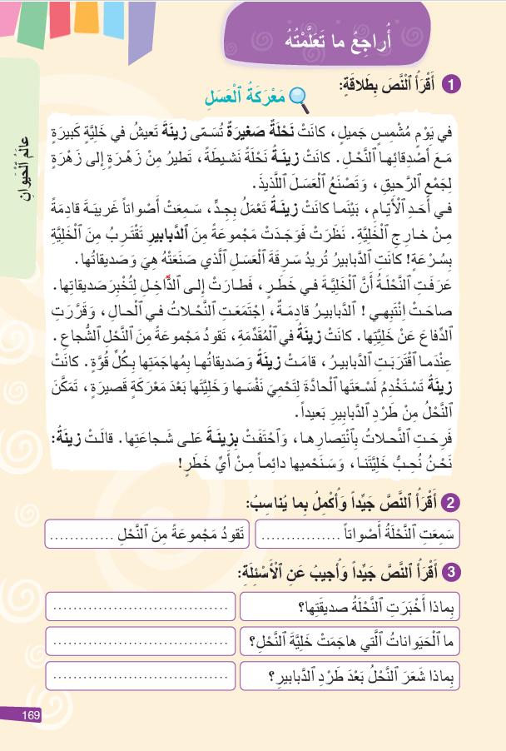
إختتام الحصة
الطلاقة / التحدث
أنشطة التوليف والدعم
الطلاقة
افتتاح الحصة
خذوا كراساتكم. ص 169

Slide 20
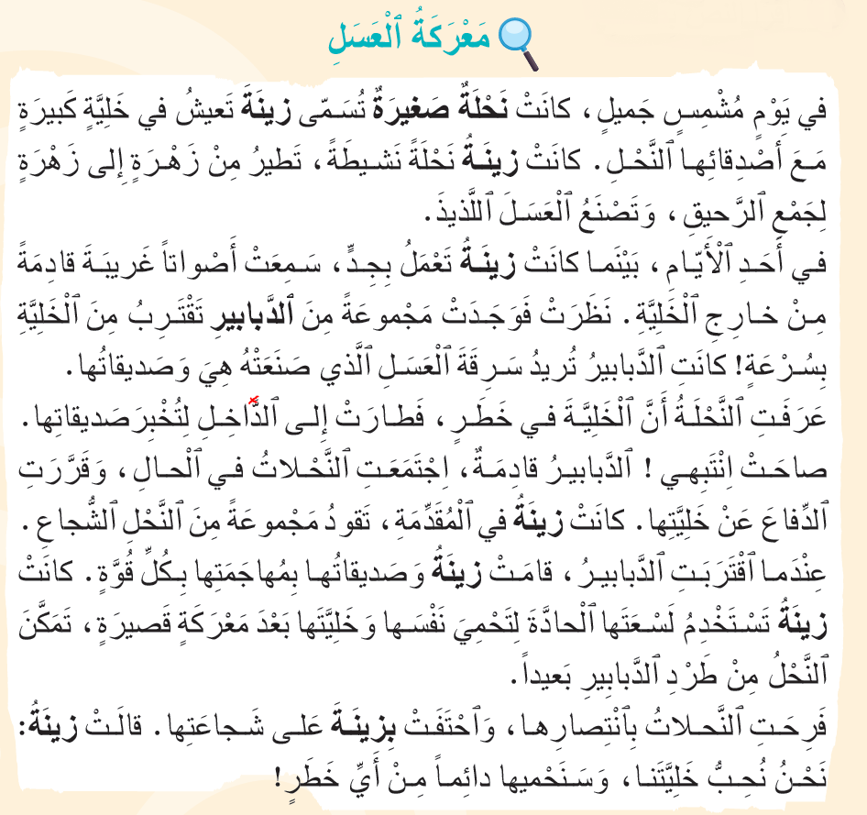
إختتام الحصة
الطلاقة / التحدث
أنشطة التوليف والدعم
الطلاقة
افتتاح الحصة
تابعوا معي. سأقرأ النص.

Slide 21
إختتام الحصة
الطلاقة / التحدث
أنشطة التوليف والدعم
الطلاقة
افتتاح الحصة
نقرأ معا؛ أنا أقرأ وأنتم تُرددون بعدي.

Slide 22

إختتام الحصة
الطلاقة / التحدث
أنشطة التوليف والدعم
الطلاقة
افتتاح الحصة
خذوا كراساتكم؛ اقرؤوا النص قراءة هامسة وضعوا خطا تحت هذه الكلمات.
سأمر بين الصفوف لمساعدتكم.
كانَتْ
بَعيداً
دائِماً
نَفْسَها
اَلَّذي
بَيْنَما
بِكُلِّ
خارِجِ

Slide 23
إختتام الحصة
الطلاقة / التحدث
أنشطة التوليف والدعم
الطلاقة
افتتاح الحصة
من يقرأ الفقرة 1؟ من يتابع؟

Slide 24
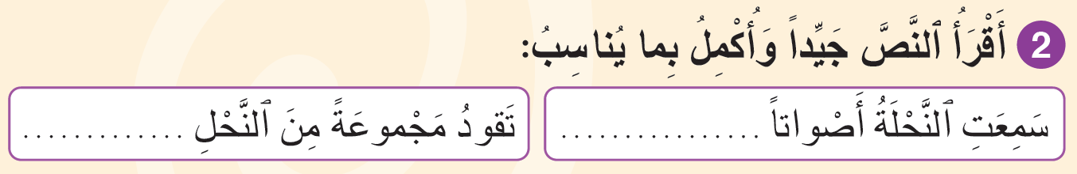
إختتام الحصة
الطلاقة / التحدث
أنشطة التوليف والدعم
الطلاقة
افتتاح الحصة
بعد أن قرأنا النص – أكملوا الجمل بالصفة المناسبة:

Slide 25
إختتام الحصة
الطلاقة / التحدث
أنشطة التوليف والدعم
الطلاقة
افتتاح الحصة
صححوا.
ٱلشُّجاعِ
غَريبَةً

Slide 26
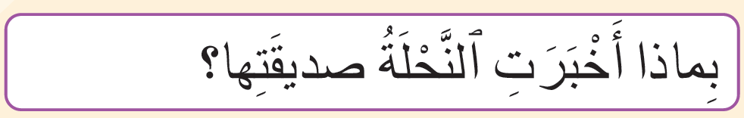
إختتام الحصة
الطلاقة / التحدث
أنشطة التوليف والدعم
الطلاقة
افتتاح الحصة
سنجيب عن الأسئلة. من يقرأ السؤال 1؟ عودوا إلى النص للبحث.

Slide 27
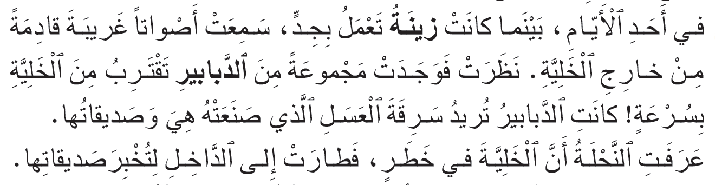
إختتام الحصة
الطلاقة / التحدث
أنشطة التوليف والدعم
الطلاقة
افتتاح الحصة
من يقرأ المقطع من النص؟ من يجيب؟

Slide 28
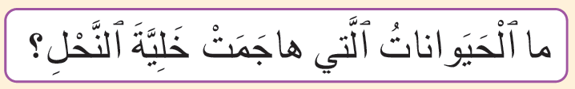
إختتام الحصة
الطلاقة / التحدث
أنشطة التوليف والدعم
الطلاقة
افتتاح الحصة
من يقرأ السؤال 2؟ عودوا إلى النص للبحث.

Slide 29
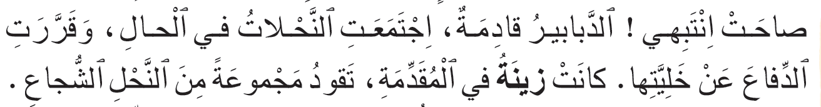
إختتام الحصة
الطلاقة / التحدث
أنشطة التوليف والدعم
الطلاقة
افتتاح الحصة
من يقرأ المقطع من النص؟ من يجيب؟

Slide 30
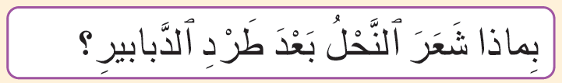
إختتام الحصة
الطلاقة / التحدث
أنشطة التوليف والدعم
الطلاقة
افتتاح الحصة
من يقرأ السؤال 3؟ عودوا إلى النص للبحث.

Slide 31

إختتام الحصة
الطلاقة / التحدث
أنشطة التوليف والدعم
الطلاقة
افتتاح الحصة
من يقرأ المقطع من النص؟ من يجيب؟

Slide 32
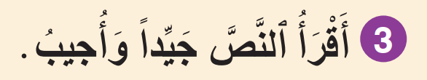
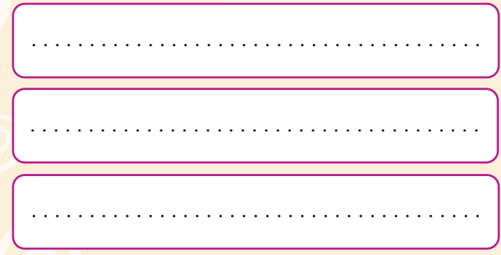
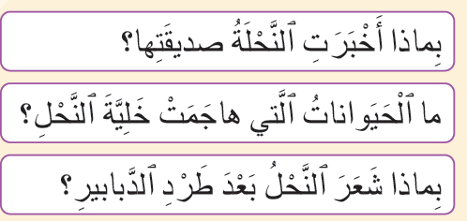
إختتام الحصة
الطلاقة / التحدث
أنشطة التوليف والدعم
الطلاقة
افتتاح الحصة
الآن؛ انقلوا الإجابات عن الأسئلة بخط جميل
بِأَنَّ ٱلْخَلِيَّةَ في خَطَرٍ
اَلدَّبابيرُ
فَرِحَ بِٱلاِنْتِصارِ وَ ٱحْتَفَواْ بِزينَةَ

Slide 33

إختتام الحصة
الطلاقة / التحدث
أنشطة التوليف والدعم
الطلاقة
افتتاح الحصة
على دفاتركم؛ اكتبوا فقرة تصفون فيها الدبور.
أَنا...............، أَعيشُ في .....................،
جِسْمي .............................................،
وَأَمْتَلِكُ ............................................،
كُلَّ يَوْمٍ ............................................،
لَكِنِ ٱحْذَروا ......................................

Slide 34
إختتام الحصة
الطلاقة / التحدث
أنشطة التوليف والدعم
الطلاقة
افتتاح الحصة
صححوا.
أَنا ٱلدَّبّور، أَعيشُ في عُشٍّ أَبْنيهِ فَوْقَ ٱلْأَشْجارِ، جِسْمي صَغيرٌ مُخَطَّطٌ بِٱلْأَصْفَرِ وَٱلْأَسْوَدِ، وَأَمْتَلِكُ أَجْنِحَةً قَوِيَّةً تُساعِدُني عَلى ٱلطَّيَرانِ، وَإِبْرَةَ لَسْعٍ حادَّةً في نِهايَةِ بَطْني، كُلَّ يَوْمٍ يَوْمٍ أَطيرُ بَعيداً بَحْثاً عَنِ ٱلْحَشَراتِ لِأُطْعِمَ صِغاري، لَكِنِ ٱحْذَروا لَسْعَتي ٱلْمُؤْلِمَةَ، فَأَنا لا أَتَرَدَّدُ في ٱلْهُجومِ إِذا ٱقْتَرَبَ أَحَدٌ مِنْ مَسْكَني!

Slide 35
الكفايات المعنية بالاختبار – المستوى 2
تقويم فردي لمهارة الطلاقة (LF2 )؛
تقويم فردي لكفاية التحدث (PO1, PO2)؛

Slide 36
توجيهات عامة
1.يفصل الأستاذ(ة) الحاسوب عن شاشة العرض أثناء التمرير الفردي؛
2. يعرض الأستاذ(ة) نص تقويم الطلاقة للمتعلم ليقرأه ثم يدون النتائج على شبكة التفريغ؛
3. يعرض الأستاذ(ة) إحدى وضعيات تقويم التحدث للمتعلم ثم يدون النتائج على شبكة التفريغ.

Slide 37
توجيهات عامة
يختار الأستاذ يوميا 6 تلاميذ من أجل تمرير الروائز الفردية (التحدث+ الطلاقة) خلال الأسبوع الرابع؛
إعداد جانب من الفصل الدراسي لتمرير الفردي؛
الحرص على خلق بيئة آمنة لتمرير الروائز؛
تمرير رائزي التحدث والطلاقة بالتتابع وبشكل فردي في جلسة واحدة مع كل تلميذ(ة)؛
تغيير فقرات الطلاقة ووضعيات التحدث من يوم إلى آخر؛
أثناء التمرير يشتغل باقي التلاميذ على نص: الأشجار لا تمشي(ص 171)، من خلال توجيههم إلى ما يلي:
قراءة النص قراءة صامتة؛
كتابة كلمات تتضمن "ال" على دفاترهم بخط جميل.

Slide 38
نشاط تشغيل التلاميذ

Slide 39

خذوا كراساتكم (الصفحة 171) ودفاتر المنزل . اقرؤوا النص جيدا ثم استخرجوا كلمات تتضمن "ال".
اختــتام الحــصة
الطلاقة / التحدث
أنشطة التوليف والدعم
الطلاقة
افتتاح الحصة

Slide 40
معايير تصحيح رائز الطلاقة
الرمز | المؤشرات |  | التنقيط
LF2 | الدقة | إذا قرأ الفقرة مرتكبا أقل من 3 أخطاء. | 7ن
 |  | إذا قرأ الفقرة مرتكبا بين 4 إلى 8 أخطاء. | 5ن
 |  | إذا قرأ الفقرة مرتكبا أكثر من 9 أخطاء. | 3ن
 | الاسترسال | إذا قرأ المتعلم(ة) الفقرة باسترسال. | 3ن
 |  | إذا قرأ المتعلم(ة) الفقرة باسترسال مع التوقف على الأكثر لثلاث مرات. | 2ن
 |  | إذا قرأ المتعلم قراءة متقطعة. | 1ن
المجموع |  |  | 10ن

Slide 41
دليل تمرير رائز الطلاقة 2
يعرض الأستاذ(ة) الفقرة على شاشة الحاسوب؛
يذكر الأستاذ(ة) المتعلم(ة) أن عليه (ها) قراءة الفقرة بدقة واسترسال؛
يمنح المتعلم(ة) 10 ثوان لملاحظة الفقرة قبل البدء في القراءة؛
يسجل الأستاذ(ة) على مذكرته الخاصة عدد الأخطاء المرتكبة برسم علامة لكل خطأ؛
يدون الأستاذ (ة) نتيجة قراءة الفقرة على شبكة تفريغ النتائج.
ملاحظتان:
إذا تدارك المتعلم(ة) (دون أي مساعدة) قراءة الكلمة، لا تحتسب خطأ؛
إذا توقف المتعلم أمام كلمة لمدة تزيد عن 5 ثواني يطلب منه مواصلة القراءة.

Slide 42
الطلاقة
تمرير فردي
قراءة فقرة بدقة واسترسال.

Slide 43
اقرأ الفقرة بدقة واسترسال
اختــتام الحــصة
الطلاقة / التحدث
أنشطة التوليف والدعم
الطلاقة
افتتاح الحصة
كانَتِ ٱلْفَراشَةُ ٱلصَّغيرَةُ تَطيرُ بَيْنَ ٱلْأَزْهارِ ٱلْمُلَوَّنَةِ بِفَرَحٍ وَنَشاط. فَجْأَةً رَأَتْ صَديقَتَها تَقْتَرِبُ مِنْ ثَمَرَةٍ حَمْراءَ يُحيطُ بِها شَوْكٌ حادٌّ. أَسْرَعَتْ إِلَيْها وَأَشارَتْ بِجَناحِها إِلى ٱلْخَطَر. فَهِمَتِ ٱلصَّديقَةُ ٱلتَّحْذيرَ وَتَوَقَّفَتْ فَوْراً. اِبْتَسَمَتِ ٱلْفَراشَةُ، ثُمَّ واصَلَتا طَريقَهُما مَعاً نَحْوَ رَبْوَةٍ آمِنَةٍ، تَفوحُ مِنْها رائِحَةُ ٱلزُّهورِ ٱلْجَميلَة.

Slide 44
التحدث
تمرير فردي
المشاركة في حوار بتوظيف الأفعال الكلامية المدرسة

Slide 45
دليل تمرير رائز التحدث
ينجز تقويم التحدث (المشاركة في حوار وأخذ الكلمة) مباشرة بعد تقويم الطلاقة؛
يعرض الأستاذ(ة) وضعية من بين الوضعيات المقترحة (وضعية في كل يوم)؛
يقرأ الأستاذ(ة) الوضعية على المتعلم(ة) ويتأكد من فهمه (ها) للتعليمة؛
يمنح الأستاذ (ة) للمتعلم(ة) 30 ثانية للتفكير قبل البدء في التحدث ثم ينصت لجوابه في حدود دقيقتين.

Slide 46
دليل تمرير رائز التحدث(تتمة)
يدون الأستاذ (ة) نتيجة كل مؤشر والنقطة الإجمالية على البطاقة الخاصة بتفريغ النتائج بناء على معايير التحكم؛
يسجل الأستاذ(ة) لاحقا النقطة الإجمالية على دفتر الكفايات ويعبئ النقط على منظومة مسار.
ملاحظة : إذا كان المتعلم(ة) مسترسلا في الإنتاج، لا بأس في تجاوز المدة المخصصة له بقليل.

Slide 47
معايير تصحيح رائز التحدث
الرمز | المؤشرات |  | التنقيط
PO1 | المشاركة في حوار لوصف منظر من الطبيعة وإسداء نصائح بضرورة المحافظة عليه | إذا أجاب المتعلم(ة) عن السؤالين : ما مكانك المفضل في الطبيعة؟( يصف مكانا مفضلا من الطبيعة). وكيف تحافظ عليه؟( يسمح ببعض الأخطاء)؛ | 10ن | على 10
 |  | إذا أجاب المتعلم(ة) عن السؤالين وذكر نصيحة واحدة للمحافظة على المكان المفضل لديه مع ارتكاب بعض الأخطاء؛ | 7,5ن
 |  | إذا أجاب المتعلم(ة) عن سؤال واحد. مع ارتكاب بعض الأخطاء؛ | 5ن
 |  | إذا حاول الإجابة عن الأسئلة لكن إجابته كانت بعيدة عن المنتظر. | 3ن

Slide 48
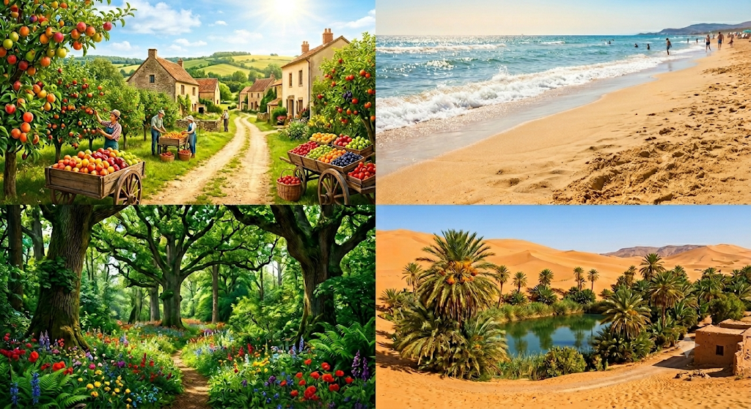


أنا سألعب دور صديقٍ لك. سنجري حوارا – أنا أسأل وأنت تجيب. يمكنك الاستعانة بالمشهد.
اختــتام الحــصة
الطلاقة / التحدث
أنشطة التوليف والدعم
الطلاقة
افتتاح الحصة
ما مَكانُكَ ٱلْمُفَضَّلُ في ٱلطَّبيعَةِ ؟لِماذا؟
أُفَضِّلُ .............لِأَنَّهُ.............
كَيْفَ يَجِبُ أَنْ تُحافِظَ عَلَيْهِ؟
يَجِبُ أَنْ...........وَ................

Slide 49
التحدث
تمرير فردي
أخذ الكلمة لإنتاج نص شفهي باعتماد مشاهد

Slide 50
معايير تصحيح رائز التحدث
الرمز | المؤشرات |  | التنقيط
PO2 | أخذ الكلمة للتحذير من أخطار تهدد الطبيعة باعتماد مشاهد | إذا حذر من 3 أخطار على الأقل؛ | 4ن | على 10
 |  | إذا حذر من أخطار تهدد الطبيعة (حتى لو حذر من خطر واحد)؛ | 4ن
 |  | إذا عبر المتعلم(ة) بلغة سليمة؛ (يسمح ببعض الأخطاء البسيطة). | 2ن

Slide 51
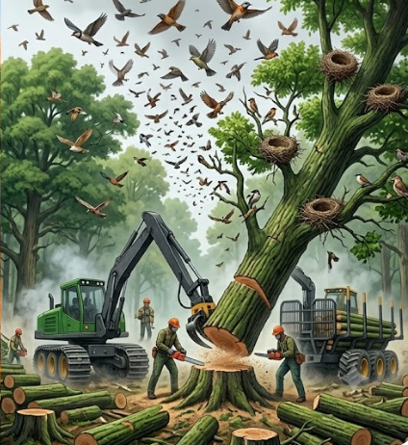
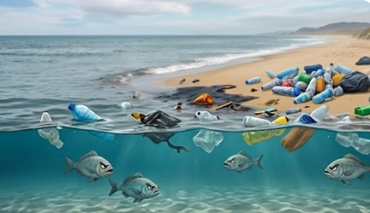
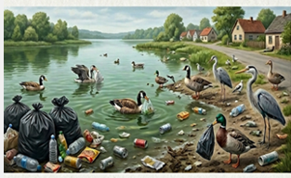
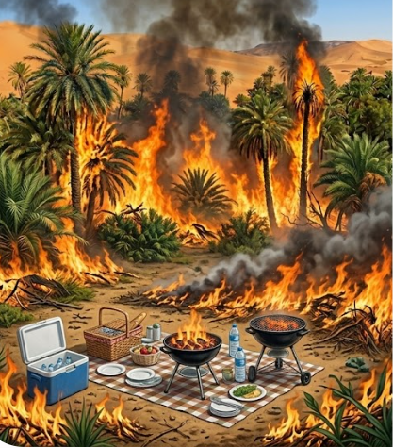
لاحظ المشاهد – حذر من أخطار تهدد الطبيعة. على الأقل ستحذر من 3 أخطار.
يمكنك أن تتحدث عن أخطار أخرى غير موجودة في هذه المشاهد.
اختــتام الحــصة
الطلاقة / التحدث
أنشطة التوليف والدعم
الطلاقة
افتتاح الحصة

Slide 52
اختتام الحصة
اختتام الحصة
ماذا تعلمتم اليوم؟
واجباتكم المنزلية.

Slide 53

إلى اللقاء في الحصة المقبلة
اختتام الحصة
قراءة إثرائية
أنشطة التوليف والدعم
الطلاقة
افتتاح الحصة

Slide 54

بناء على إنجازات المتعلمين خلال الممارسة المستقلة
ما تقديرك لنسبة التحكم في هدف الدرس؟
تسجل النسبة على صفحة اليوم من مذكرة الأستاذ.

